Slide 1
Programowanie Po co? na co? i dlaczego?
autor prezentacji: Mateusz Krasicki

Slide 2
GDZIE SPOTKAMY PROGRAMOWANIE
NAJŁATWIEJ POWIEDZIĘĆ WSZĘDZIE!
CODZIENNIE KORZYSTAMY Z NOWYCH TECHNOLOGII, UŻYWAMY KOMPUTER, KORZYSTAMY Z SMARTPHONA. UŻYWAMY APLIKACJI, KTÓRE BY NAM SŁUŻYĆ ZOSTAŁY PRZEZ KOGOŚ NAPISANE!

Slide 3
APLIKACJE, A PROGRAMOWANIE
KAŻDA APLIKACJA NAPISANA JEST W JAKIMŚ JĘZYKU PRORAMOWANIA, A DODATKOWO KAŻDE URZĄDZENIE MA SWÓJ WŁASNY PROGRAM, KTÓRY PRZETŁUMACZY KOMENDY APLIKACJI NA SPECJALNY ZERO-JEDYNKOWY KOD WYKONYWANY PRZEZ KOMPUTER, SMARTFON LUB INNE URZĄDZENIE*
* materiał pochodzi ze strony antyweb.pl - https://antyweb.pl/hello-world-czyli-krotka-historia-jezykow-programowania/

Slide 4
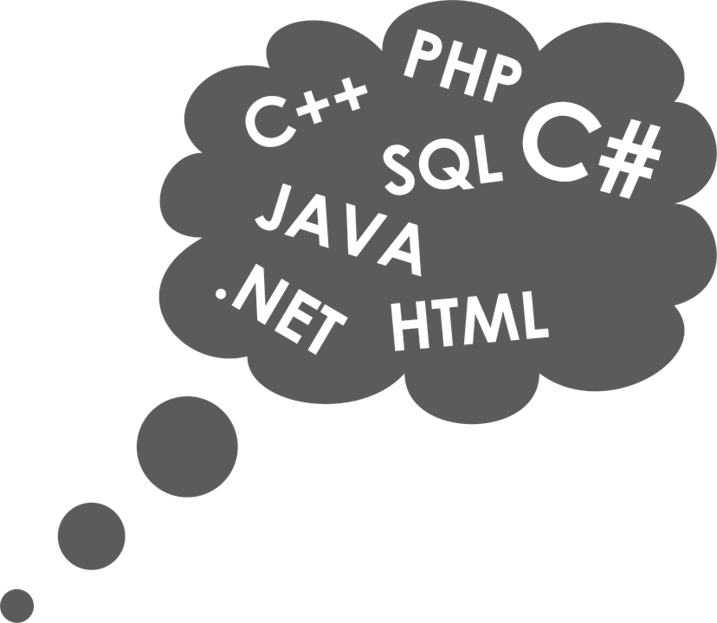
języki programowania
OBECNIE JEST OKOŁO 2,5 TYS. JĘZYKÓW PROGRAMOWANIA.

Slide 5
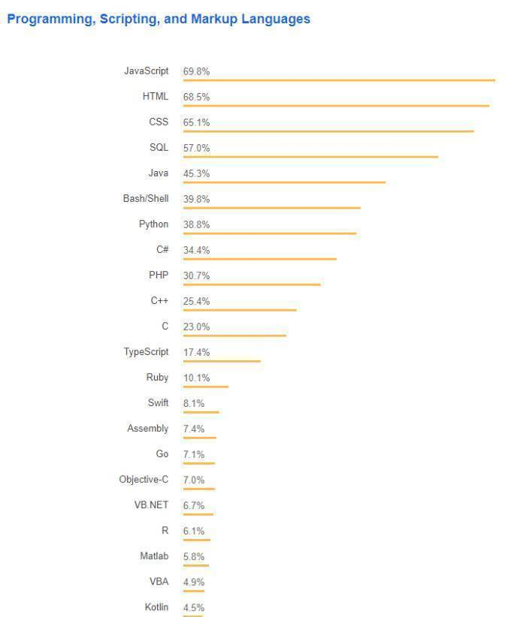
popularne języki
* materiał ze strony: https://teamquest.pl/blog/560_najpopularniejsze-jezyki-programowania-2018

Slide 6
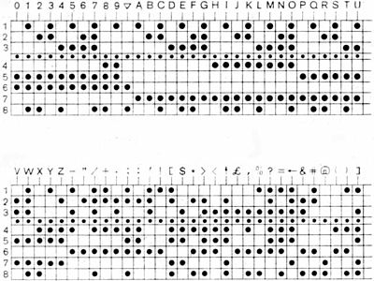
Historia programowania - początki
taśma dziurkowana znana od połowy XIX wieku, używano jako papierowy nośnik do zapisywania danych.
Za ich wynalazcę uważa się Josepha Jacquarda, a początkowo służyły do uzyskania tkaniny o powtarzalnym wzorze tkanej na krośnie. Dopiero Herman Hollerith na ich podstawie stworzył wzór karty na której zaczęto przechowywać dane.
* materiał pochodzi ze strony: https://pl.wikipedia.org/wiki/Ta%C5%9Bma_dziurkowana

Slide 7
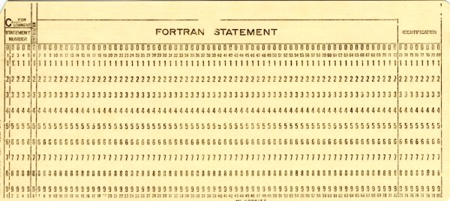
Historia programowania - początki
Pierwszym językiem programowania jest Fortran, stworzony w latach 1954 – 1957 przez pracownika IBM, Johna Backusa i jego zespół.
materiał pochodzi ze stron: https://antyweb.pl/hello-world-czyli-krotka-historia-jezykow-programowania/
https://pl.wikipedia.org/wiki/Fortran#/media/File:Hollerith_card.jpg

Slide 8
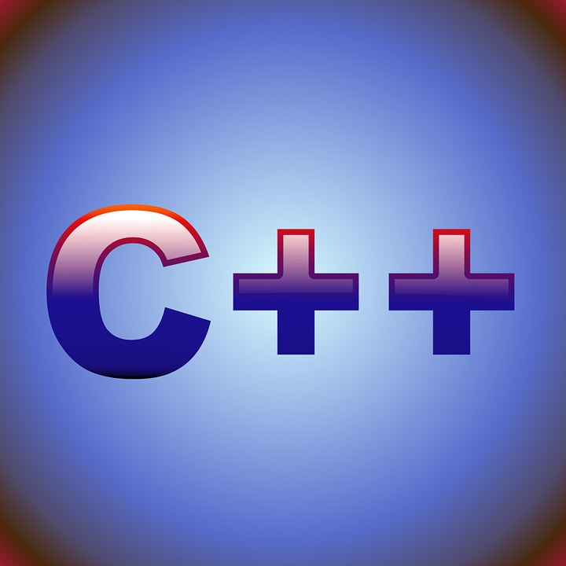
NAJPOPULARNIEJSZE JEZYKI PROGRAMOWANIA
Język C powstał w 1969 roku i jest dziś najpopularniejszym językiem programowania. Jego twórcą jest Dennis Ritchie.
Napisano w nim takie systemy operacyjne jak Linux, czy OS X

Slide 9
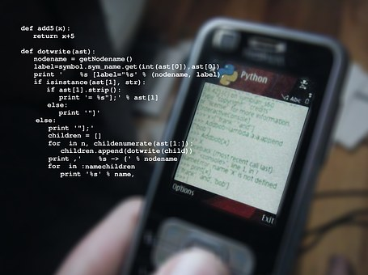
NAJPOPULARNIEJSZE JEZYKI PROGRAMOWANIA
Python - Język, który dla odmiany powstał w Holandii jest dziełem Guido van Rossuma.
W Pythonie powstał m.in. serwis YouTube.

Slide 10
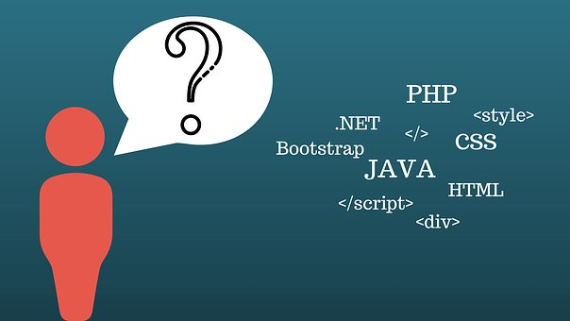
NAJPOPULARNIEJSZE JEZYKI PROGRAMOWANIA
PHP powstał do tworzenia stron internetowych i projektowania aplikacji webowych.
Dziś PHP jest jednym z dominujących języków programowania i obejmuje około 75% domen internetowych. Tworzy się w nim m.in. systemy zarządzania treścią, systemy forów dyskusyjnych czy aplikacje pocztowe.
W języku PHP napisany został m.in. Facebook

Slide 11
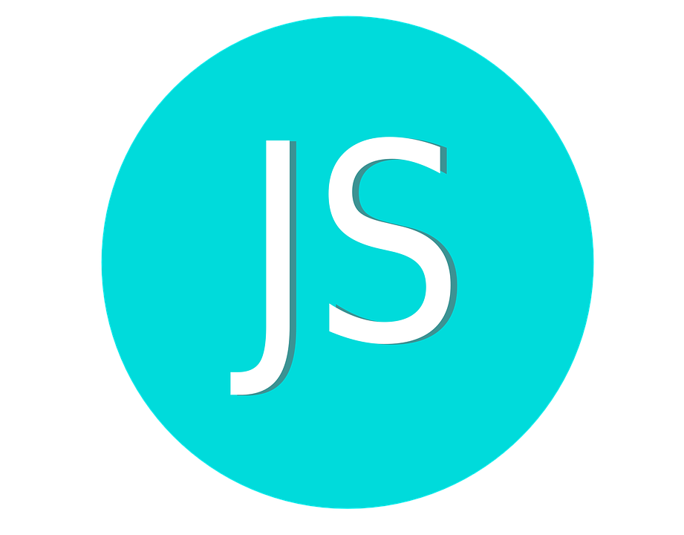
NAJPOPULARNIEJSZE JEZYKI PROGRAMOWANIA
Wbrew pozorom Java i JavaScript nie są ze sobą spokrewnione. Łączy je jedynie nazwa oraz rok powstania.
Najbardziej popularną maszyną wirtualną jest przeglądarka, ale interpretery JavaScriptu można znaleźć np. w programach Adobe Acrobat czy w Photoshopie

Slide 12
NAJPOPULARNIEJSZE JEZYKI PROGRAMOWANIA
SQL - strukturalny język zapytań używany do tworzenia, modyfikowania baz danych oraz do umieszczania i pobierania danych z baz danych.

Slide 13
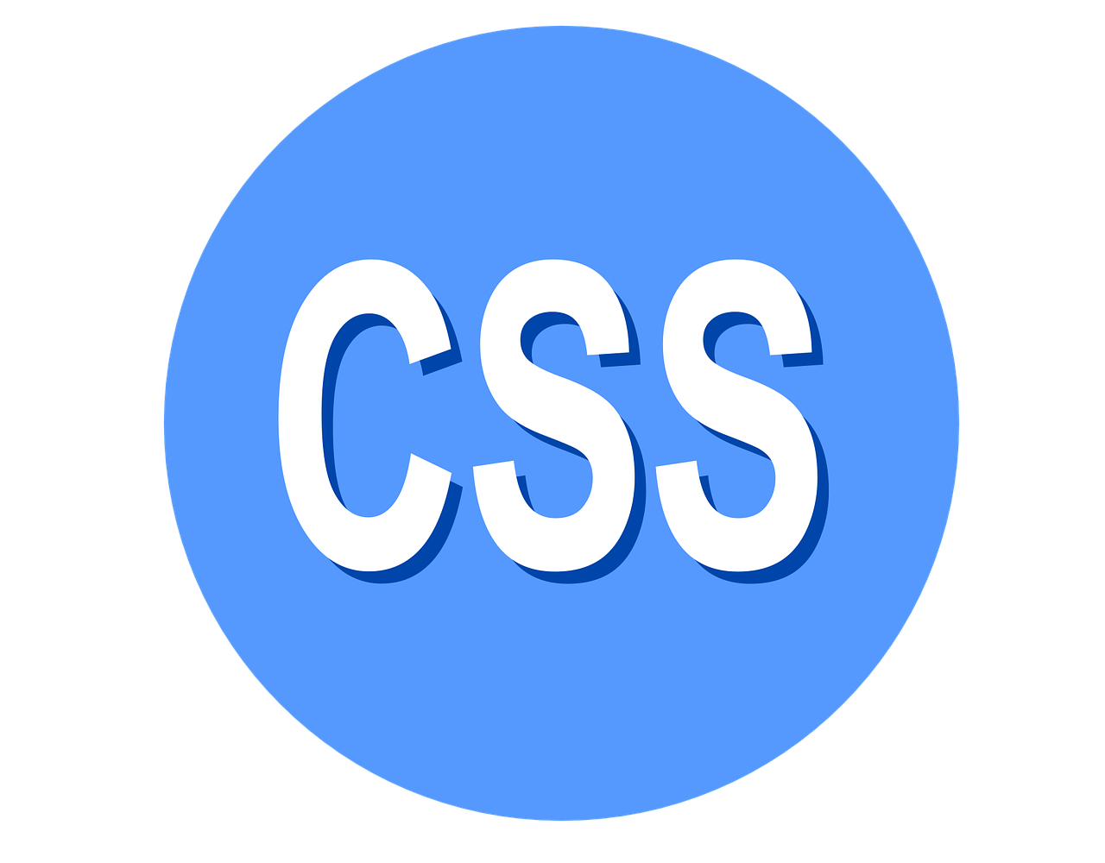
NAJPOPULARNIEJSZE JEZYKI PROGRAMOWANIA
CSS - język służący do opisu formy prezentacji (wyświetlania) stron WWW. CSS został opracowany przez organizację W3C w 1996 r.

Slide 14
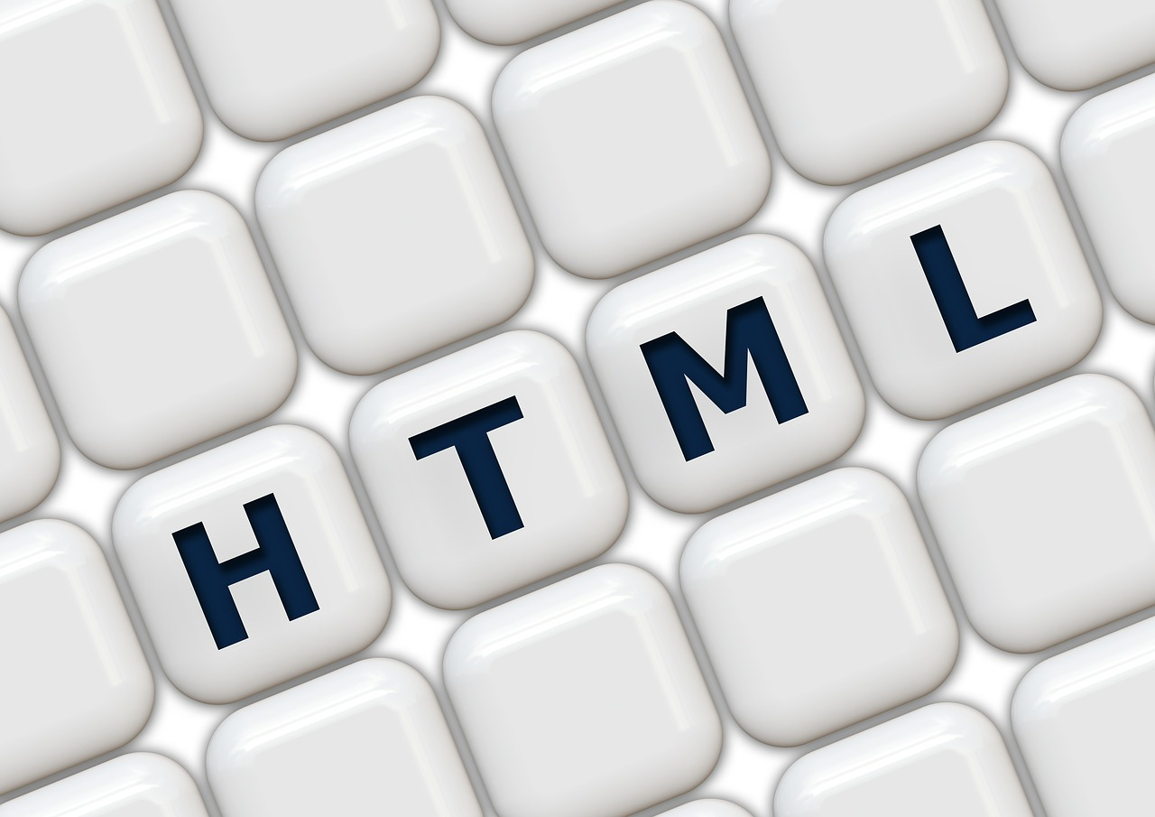
NAJPOPULARNIEJSZE JEZYKI PROGRAMOWANIA
HTML pozwala opisać strukturę informacji zawartych wewnątrz strony internetowej, nadając znaczenie poszczególnym fragmentom tekstu – formując hiperłącza, akapity, nagłówki, listy – oraz osadza w tekście dokumentu obiekty plikowe np. multimedia bądź elementy baz danych np. interaktywne formularze danych.

Slide 15
tylko wyobraźnia i czas ograniczają możliwości programistów

